Slide 1
Face Recognition
Trung tâm phần mềm viettel 1
VTSOFT1

Slide 2
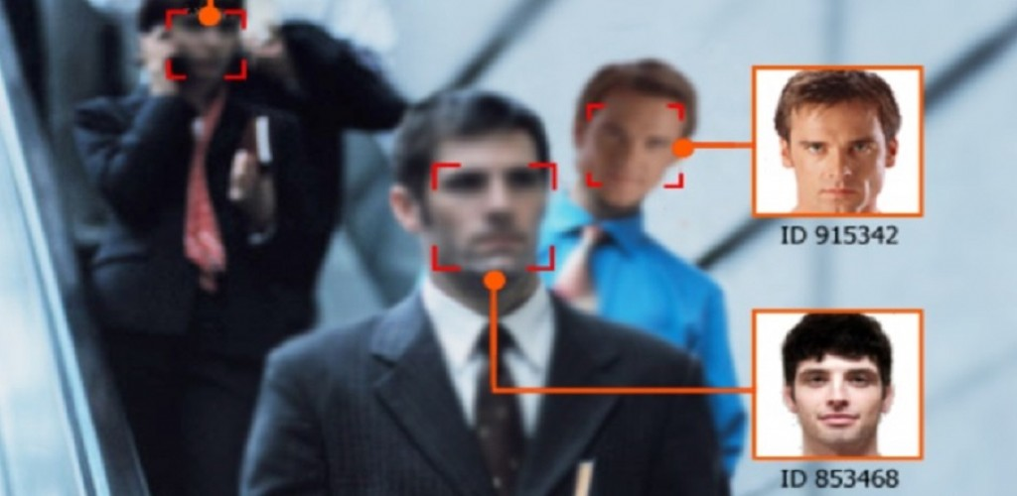
Hệ thống nhận diện khuôn mặt
Image
/ Video
Face Detection
Recognition
Identity

Slide 3
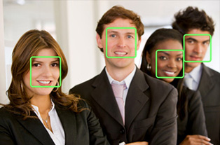
Face Detection
Sử dụng MTCNN ( Multi-task Cascaded Convolutional Networks)
Paper : Kaipeng Zhang, Zhanpeng Zhang, Zhifeng Li ,” Joint Face Detection and Alignment using Multi-task Cascaded Convolutional Networks“

Slide 4
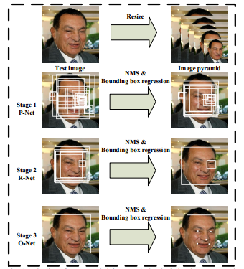
MTCNN For Dectection
Cho 1 bức ảnh chúng ta resize nó ở các scales khác nhau trong 1 image pyramid
Sau đó thực hiện các 3 bước sau :
Đầu tiên : tìm cửa sở ứng viên qua một fast Proposal Network (P-Net)
Sau đó : Tinh chỉnh ,sàng lọc các cửa sổ này qua một mạng Refinement Network (R-Net)
Cuối cùng : Mạng Output Network (O-Net) để tìm vị trí bao và facial landmarks

Slide 5
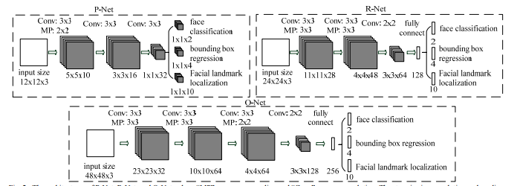

MTCNN For Dectection
Kiến trúc CNN
- Hàm mục tiêu (bounding box)

Slide 6
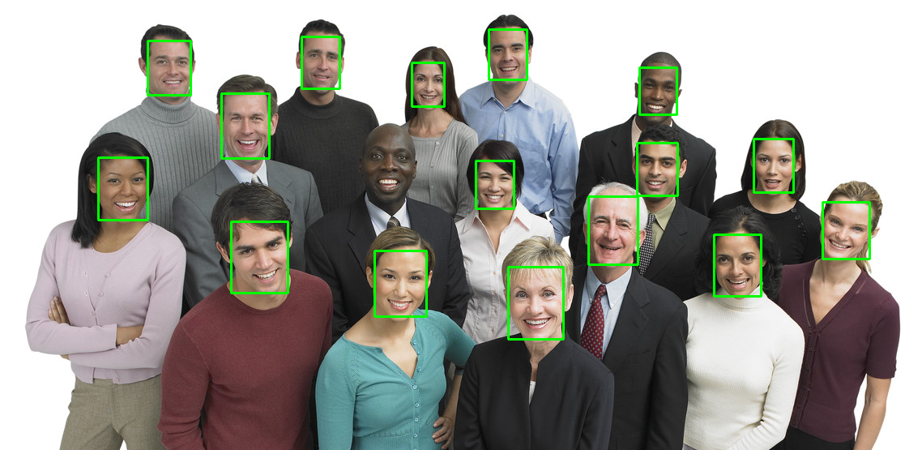
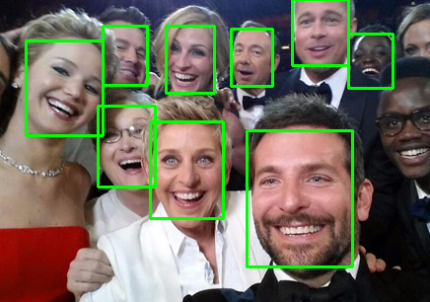
MTCNN For Dectection
- Một số kết quả :

Slide 7
Face Recognition
Sử dụng FaceNet , K_neighbor classification
Paper: FaceNet : A Unified Embedding for Face Recognition and Clustering
Image input
FacNet
vector
classify
label
indentify

Slide 8


FaceNet
Kiến trúc FaceNet
Triplet loss
Mục đích : Học 1 vector nhúng cho đầu vào là 1 ảnh

Slide 9
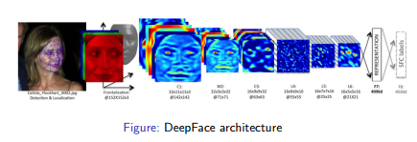
FaceNet
Kiến trúc deepface

Slide 10
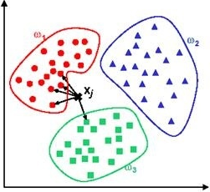
Classifiers
Classify 1 mặt chưa biết vào 1 trong những lớp mặt đã biết
Sử dụng K-Nearest Neighbor

Slide 11
Setup và demo
Face Dection : sử dụng MTCNN với model pretrain
Face Recogition :
  Sử dụng FaceNet để biêu diễn 1 ảnh đầu vào thành 1 vector 128 chiều
  Dùng model pretrain trên data MS-Celeb-1M ,(được đánh giá trên LFW với accuracy 99,2 %)
  Sau khi học được các vector nhúng cho bộ database sử dụng K_neighbor classify để train 1 classify

